Slide 1
MASKININLÄRNING PROJEKT
Autoencoders
Att lära en dator att komprimera och återskapa handskrivna siffror

Slide 2
Frågan
Tänk om en dator kunde lära sig att förstå en bild, utan att någon talar om vad den föreställer?
784
→
32
En autoencoder får en enda uppgift: pressa ihop en bild till några få tal och sedan bygga upp den igen. För att lyckas måste den lära sig vad som faktiskt är viktigt i bilden och kasta bort resten.
pixlar → latent kod
≈ 24× mindre
Autoencoders · MNIST
02

Slide 3
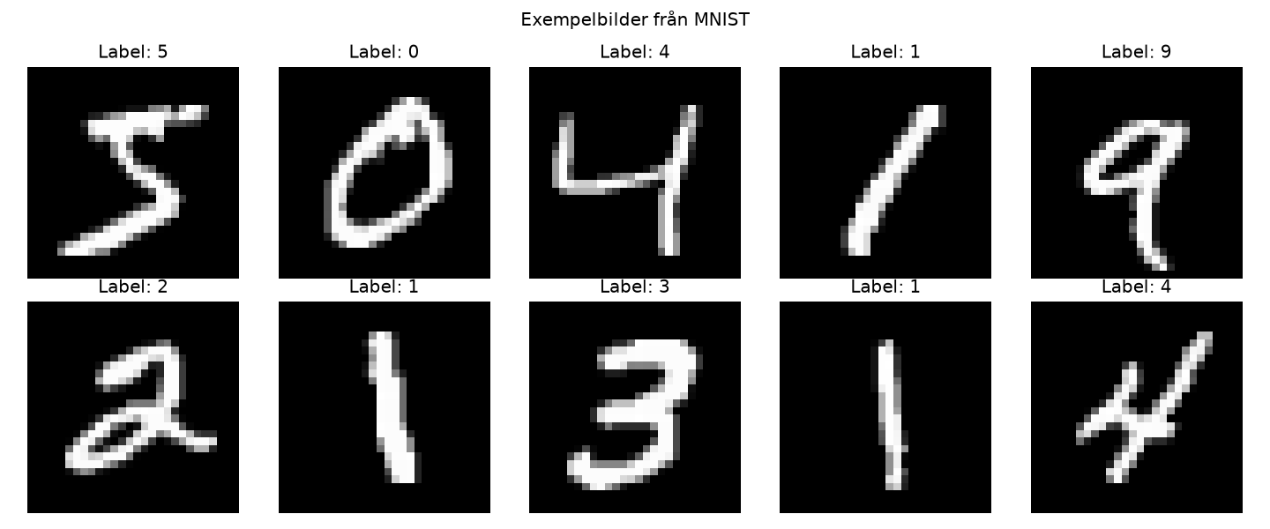
Datan: MNIST
MNIST är standarddatasetet för att börja med bildmodeller: 70 000 handskrivna siffror, 28×28 pixlar i gråskala, jämnt fördelade på tio klasser (0-9).
60 000
träningsbilder
10 000
testbilder
10
klasser (0-9)
Slumpvisa exempel ur träningsdatan
Autoencoders · MNIST
03

Slide 4
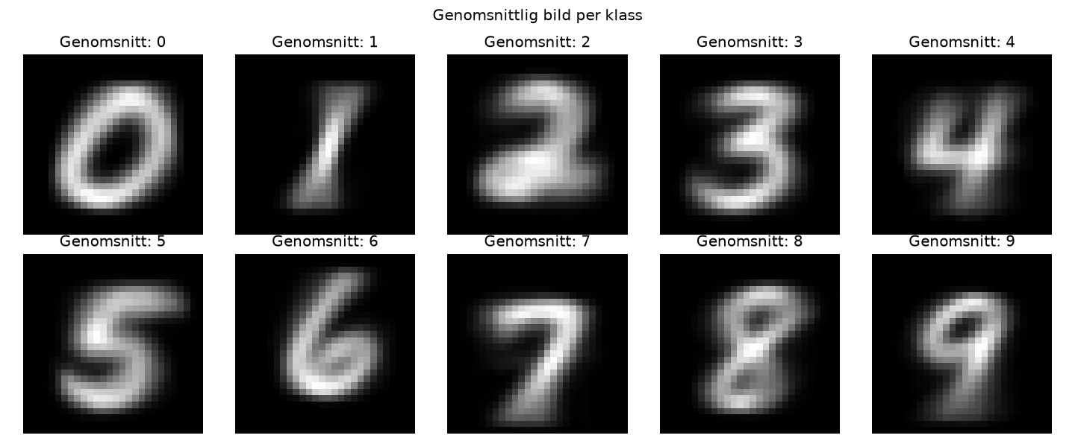
Vad datan berättar
Lägger man alla bilder av samma siffra ovanpå varandra får man en suddig prototyp den genomsnittliga form modellen ska lära sig.
1:an är skarp nästan alla skriver den likadant.
8 och 2 är suddiga, mycket mer variation i handstil.
Klasserna är jämnt fördelade → ingen siffra dominerar.
Medelvärdet av alla bilder per siffra
Autoencoders · MNIST
04

Slide 5
Idén: en autoencoder
Indata
Encoder
Latent kod
Decoder
Utdata
784 pixlar
komprimerar
32 tal
återskapar
784 pixlar
Encodern krymper bilden ner till en liten flaskhals; decodern bygger upp den igen från bara de 32 talen.
Autoencoders · MNIST
05

Slide 6
Hur den lär sig utan facit
1
2
3
4
Ingen etikett
Målet = bilden själv
Mät felet
Justera vikterna
Modellen får aldrig veta vilken siffra bilden föreställer.
Det rätta svaret är helt enkelt originalbilden.
MSE mäter hur mycket rekonstruktionen skiljer sig.
Minska felet om och om igen, bild efter bild.
Oövervakad inlärning: eftersom svaret är bilden själv behövs inga etiketter, modellen lär sig strukturen i datan helt på egen hand.
Autoencoders · MNIST
06

Slide 7
Att bygga den
Modellen är två speglade delar. Encodern trappar ner från 784 till 32 tal; decodern trappar upp igen till 784. Flaskhalsen är det enda som styr hur hårt bilden komprimeras.
class Autoencoder(nn.Module):
def __init__(self, latent_dim=32):
super().__init__()
self.encoder = nn.Sequential(
nn.Linear(784, 128), nn.ReLU(),
nn.Linear(128, 64), nn.ReLU(),
nn.Linear(64, latent_dim),
)
self.decoder = nn.Sequential(
nn.Linear(latent_dim, 64), nn.ReLU(),
nn.Linear(64, 128), nn.ReLU(),
nn.Linear(128, 784), nn.Sigmoid(),
)
Encoder
784
›
128
›
64
›
32
Decoder
32
›
64
›
128
›
784
Autoencoders · MNIST
07

Slide 8
Träning
20 epoker
Adam
lr = 0.001
MSE-förlust
→
→
1
Träna
2
Spara
3
Återanvänd
main.py tränar modellen en gång på hela datan.
Vikterna sparas till filen autoencoder.pth.
evaluate.py laddar filen, ingen omträning behövs.
Snabbare arbetsflöde och du utvärderar exakt den modell du tränade, inte en ny kopia.
Autoencoders · MNIST
08

Slide 9
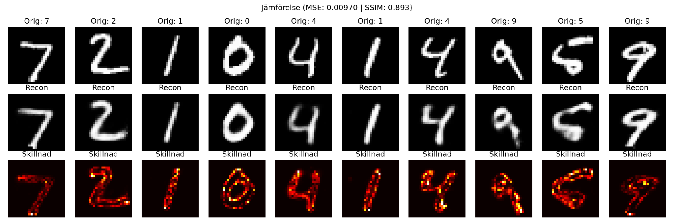
Resultatet
Överst originalet, i mitten rekonstruktionen, underst felet (värmekarta).
0.0097
0.893
Rekonstruktionerna är tydligt igenkännbara. Felbilden visar att felet mest sitter i kanterna på pennstrecken, det svåraste att återge exakt.
MSE · lägre är bättre
SSIM · 1.0 = perfekt
Autoencoders · MNIST
09

Slide 10
Slutsats & nästa steg
Vad projektet visade
Nästa steg
En autoencoder kan lära sig en 24× komprimerad representation av en bild.
Mindre flaskhals (latent_dim = 8 eller 2) och jämför felet.
Den lär sig helt utan etiketter, bara genom att återskapa sin egen indata.
Denoising: lägg brus på indatan, återskapa den rena bilden.
SSIM 0.89 betyder att rekonstruktionerna liknar originalen väl.
Convolutional autoencoder för skarpare rekonstruktioner.
Från 784 tal till 32 och tillbaka, datorn hittade själv det som var värt att behålla.
Autoencoders · MNIST
10

